Slide 1
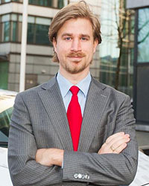

Tidy Tester‘s Gids naar Geautomatiseerd Testen
Rick Tracy (hapalion Consulting and QualityMinds)
TestNet 2018 Spring Event
@KITESTING

Slide 2
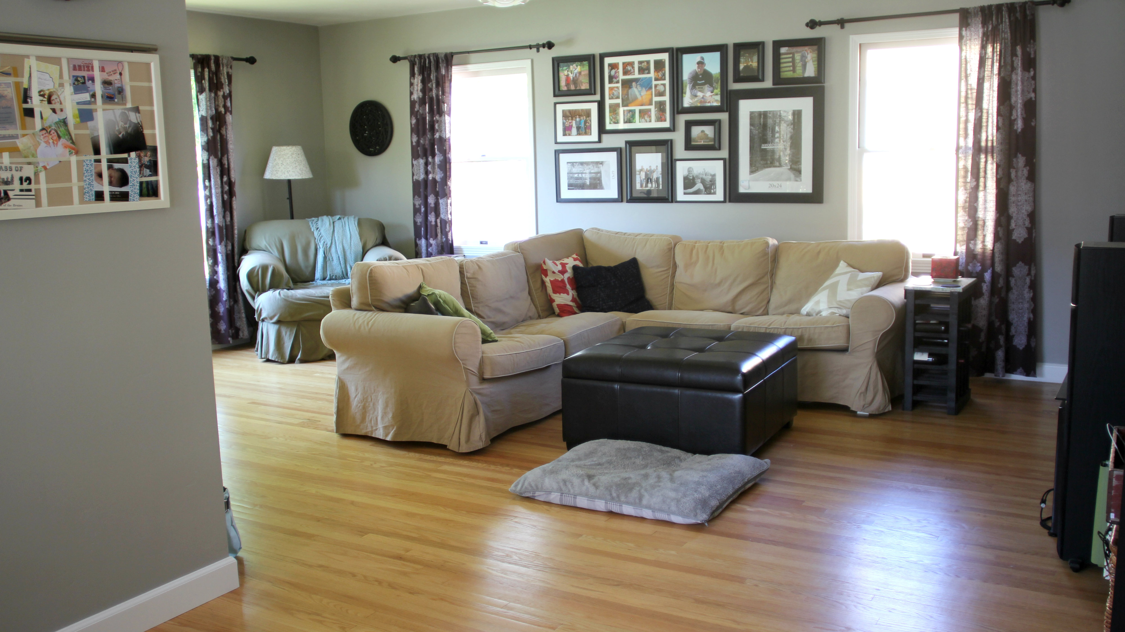
@KITESTING

Slide 3
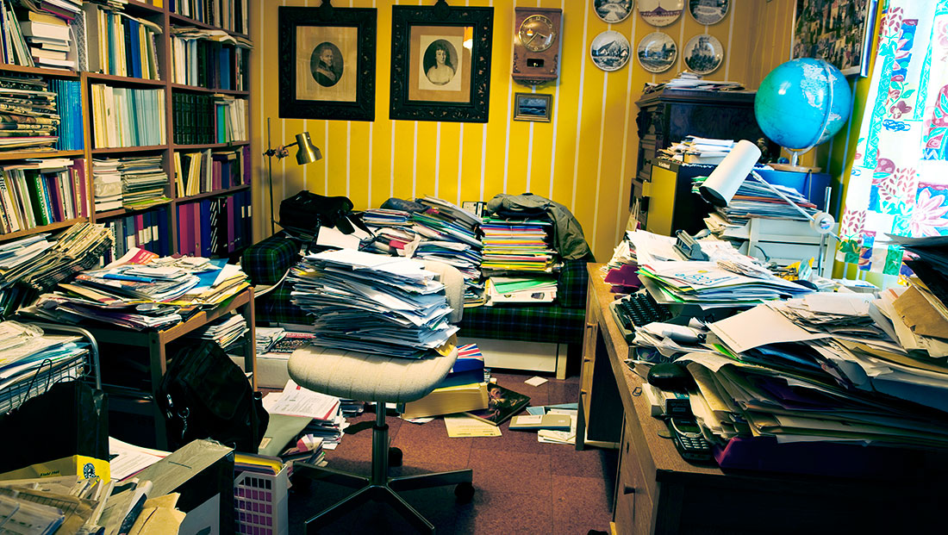
@KITESTING

Slide 4
@KITESTING

Slide 5
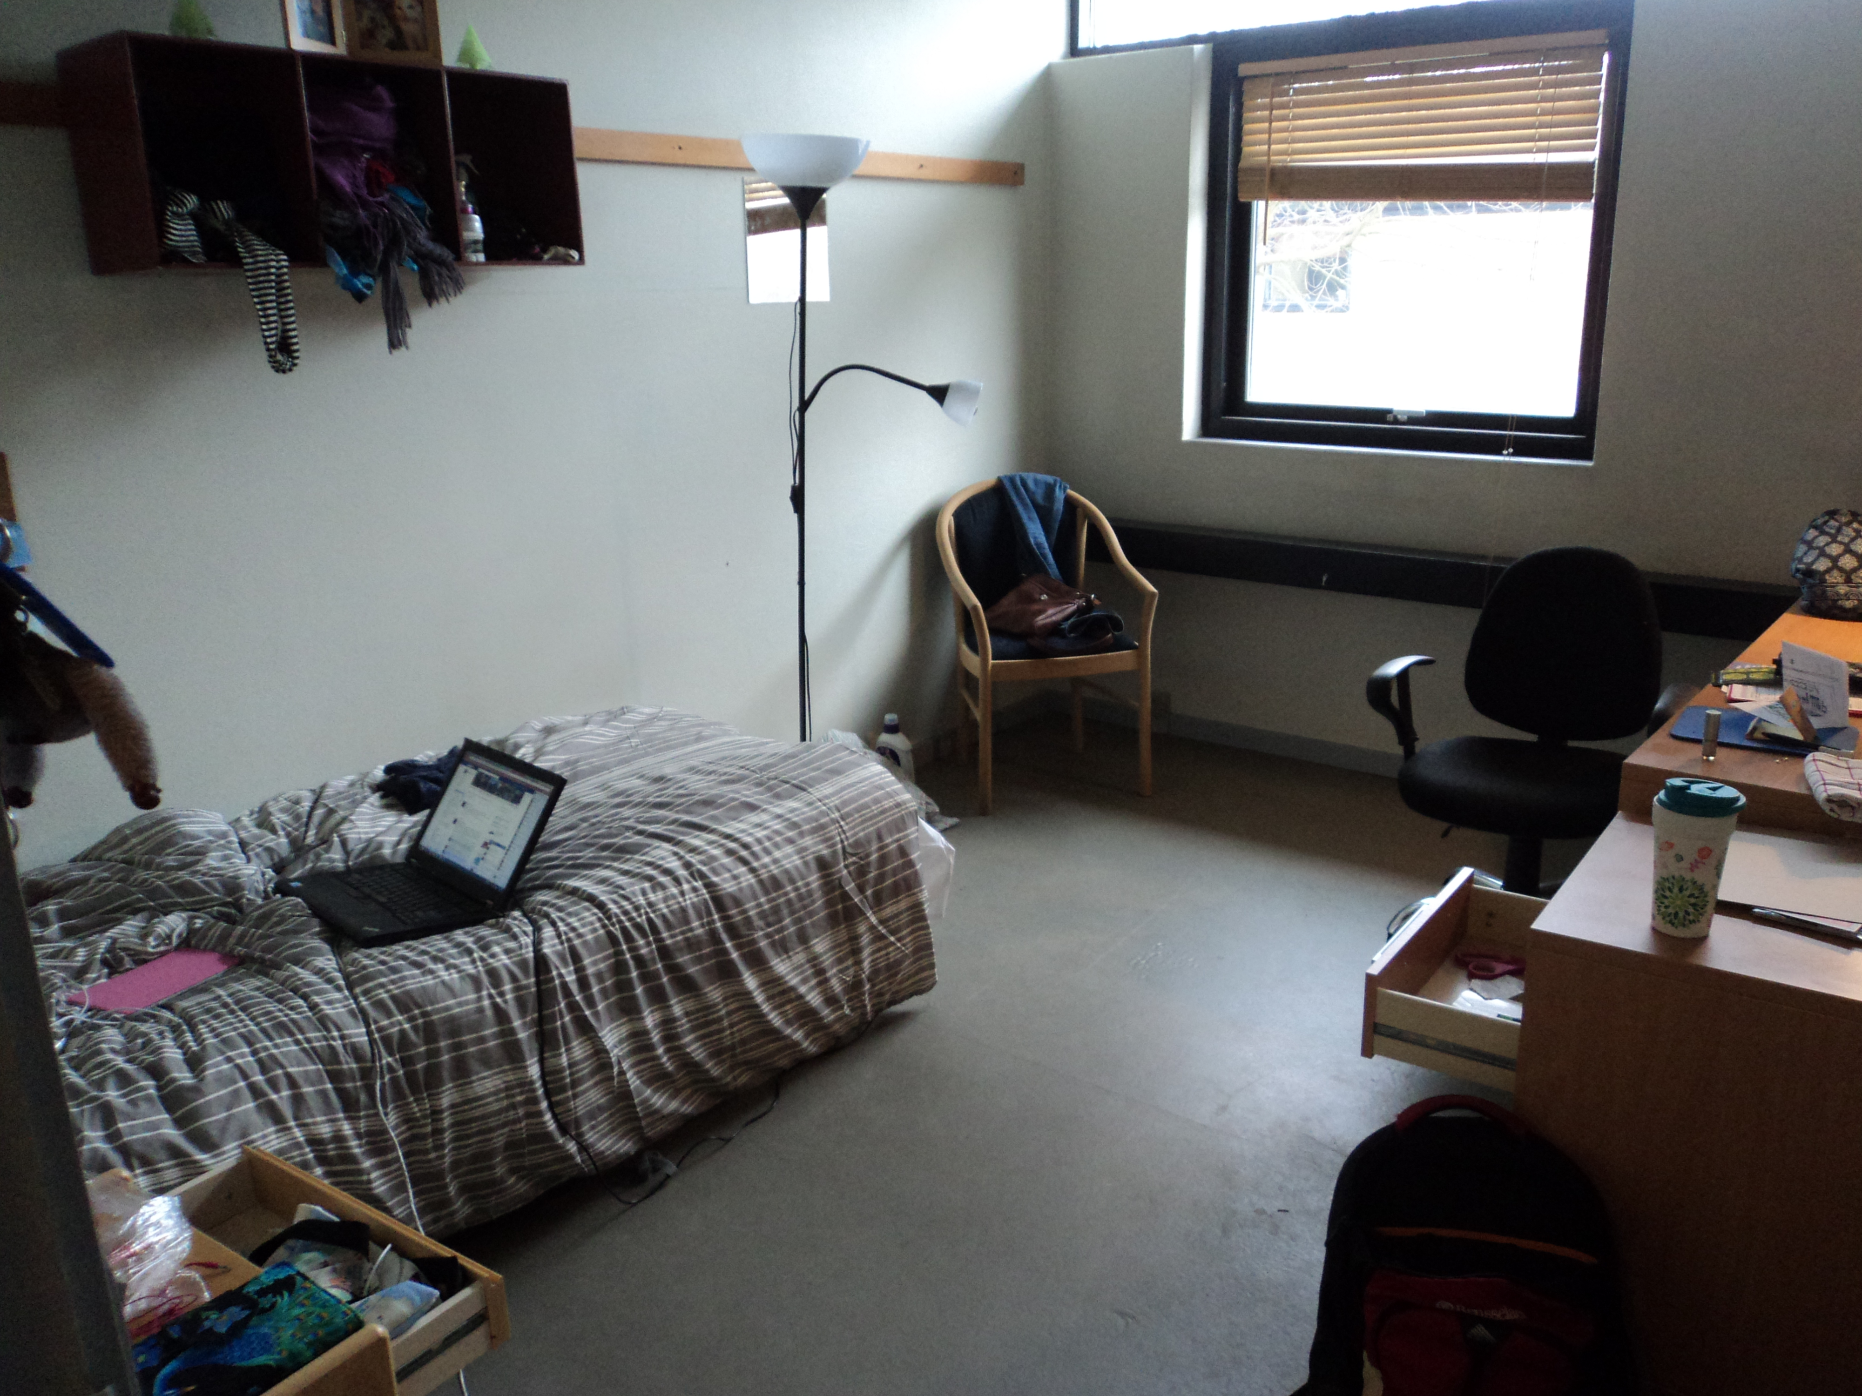

@KITESTING

Slide 6
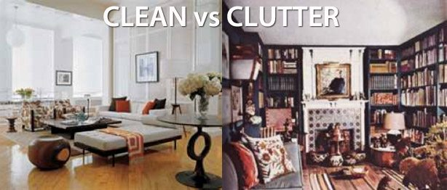
@KITESTING

Slide 7
@KITESTING

Slide 8
@KITESTING

Slide 9
@KITESTING
Notes:
Insert desktop

Slide 10
Deze Workshop
Geïnspireerd door de Konmari-methode van Tidying Up, deze tutorial is gebouwd om je door de stappen te leiden om je testprocessen op te schonen voor eenvoudigere en effectievere automatisering.
Van het herzien van oude processen tot het oppikken van nieuwe technieken helpen wij alle beginnende en ervaren Automators om de automatiseringstechnieken te kiezen die niet alleen passen bij het systeem, maar ook bij de mensen van elke organisatie.
@KITESTING

Slide 11
Tidy Tester‘s Gids naar Geautomatiseerd Testen
Welkom bij
Rick Tracy (hapalion Consulting and QualityMinds)
TestNet 2018 Spring Event
@KITESTING

Slide 12
INtroduction
Waarom ben ik hier?
Waarom zijn jullie hier?
@KITESTING
Notes:
Introduce myself and what I do
Explain the situation

Slide 13
Laten we het over de puinhoop hebben
Bespreek uw process met uw tafel
Vragen:
  Wat is uw testproces?
  Is het handmatig, automatisch of een mix?
    Beschrijf elk
  Wie is betrokken?
  Wat produceert het?
  Welke tools gebruik je?
  Waarom doe je het?
@KITESTING
Notes:
Review old processes (manual and automation)
Exercise to explore the process in general terms
Questions on the table for talking about processes
Post-IT summary breakdown (write the process on one post it)
Illustrations of processes (draw your testing process)

Slide 14
Laten we het over de puinhoop hebben
Samenvatting Uitsplitsing (vereenvoudiging)
  Schrijf uw proces op een Post It note
@KITESTING

Slide 15
Laten we het over de puinhoop hebben
Illustraties van processen van buitenaf
  Gebruik de Post-it van iemand anders om hun testproces te tekenen
@KITESTING

Slide 16
Tidy Lessons: Begin
Je kunt niet opruimen als je nooit hebt geleerd hoe
Visualiseer hoe het VOELT, niet hoe het eruit ziet
Nodig NOOIT anderen uit voor de opruiming; ze ZULLEN je duwen om rommel te bewaren
Duw anderen niet om schoon te maken: wees het voorbeeld
@KITESTING

Slide 17
En Dan?
Puzzel tijd
@KITESTING
Notes:
Put the Puzzle together

Slide 18
Maak Categorieën
Verzin categorieën voor processen
  Vb: testscripts, herhaalde stappen, regressietests, enz
@KITESTING

Slide 19
de puinhoop
Beantwoord:
  Wat zijn de aspecten van het hele proces?
  Wat is de basis van je Testproces?
  Welke tests, processen en technieken motiveren u?
  Wat probeer je te bereiken (doelen?)
  Wat houdt u tegen?
Groeperen op waarde:
  Functionele? Informatieve? Emotioneel? Zeldzaam?
@KITESTING
Notes:
On Post Its

Slide 20
Gooi het allemaal op de grond
Puzzel tijd 2
@KITESTING

Slide 21
Tidy Lessons: Onderzoek de puinhoop
In een keer!
Een beetje per dag betekent het voor altijd doen.
Het is een speciale gebeurtenis, geen dagelijkse sleur
Sorteer op categorie, niet op locatie
Waardeniveaus: functioneel, informatief, emotioneel en zeldzaam
Vermijd het indelen van typen die lange leemtes in gebruik creëren
Begin NIET met dingen waarvan je weet dat je ervan houdt (aandenkens)
@KITESTING

Slide 22
@KITESTING
Notes:
Break?

Slide 23
Laten we de rommel van het goud sorteren
Gooi het allemaal op de grond!
Waar hou je van?
  Vergelijk schaal en gebruik
  Waarom?
@KITESTING

Slide 24
Laten we de rommel van het goud sorteren
Onderzoeken:
  Identificeren waarom iets wordt gebruikt of niet
  Identificeren waarom iets geliefd is of niet
  Identificeren waarom mensen ertoe doen in automatisering
@KITESTING

Slide 25
Tidy Tips: sorteren
Weg met het idee dat niet recyclen of niet opslaan verspillend is
Angst voor de toekomst maakt ons slordig
Open ALLES; sorteer niet op bestanden in een lijst
Persoonlijke loungewear (dingen die alleen jij gebruikt) is niet anders
Gebruik het perfectionisme dat inherent is aan het zijn van een tester!
Omring jezelf met dingen waar je van houdt; stimuleert het vreugde?
Opslagdeskundigen zijn hamsteren; dit gaat niet over dingen wegleggen
@KITESTING

Slide 26
Tidy Tips: weggooien
Gooi onmiddellijk weg na analyse.
Denk niet na over waar je gaat opslaan wat er nog over is
Teruggooien gaat niet verloren: het verwerkt het verleden
Maak een eregalerij, geen verzameling
@KITESTING

Slide 27
Tidy UP!
Framework creëren voor automatisering met wat er nog over is
Ideale automatisering bouwen
  Geliefde items in Automation plaatsen
  Functionele automatisering bouwen
Plaats ongeliefd items die je niet kunt weggooien ook in automatisering
@KITESTING

Slide 28
Tidy Up!
Presenteer je nieuwe processen
@KITESTING

Slide 29
Tidy Tips: Zet iets op zijn plaats
HOE je dingen bewaart en WAAR maakt uit voor het niet terugvallen
Houd het simpel: geen uitgebreide verklarende documenten.
  Als het niet op een post kan worden gezegd, helpt het niet om je proces te verklaren
Oefening maakt je een betere beslisser en beoordelaar
@KITESTING

Slide 30
Hou het schoon
Onderhouden van Tidy Automation:
  Catalogisatietechnieken en tips voor hergebruik voor
  snellere, completere testautomatisering.
  Hoe hou jij jou testing schoon?
@KITESTING

Slide 31
Tidy Tips: Hou het schoon
De juiste techniek houdt de dingen voor altijd schoon, zelfs als je denkt dat je van nature slordig bent
  Geef alles een aangewezen locatie en wijk niet af!
    Rommel wordt veroorzaakt door het niet retourneren van dingen naar waar ze thuishoren
  Isoleer dingen die gaande zijn
  Open elke dag je tas: bekijk wat je hebt gedaan en gooi het weg
@KITESTING

Slide 32
Tidy Tester‘s Gids naar Geautomatiseerd Testen
Bedank voor het meedoen bij
Rick Tracy (hapalion Consulting and QualityMinds)
TestNet 2018 Spring Event
@KITESTING

